Slide 1
Математика

Slide 2
Тема: «Проверка письменного деления на однозначное число»
Планируемые результаты:
• Предметные: ознакомление учащихся с письменным приёмом деления многозначного числа на однозначное.
• познакомить детей с алгоритмом деления на однозначное число.
• формировать умение устных вычислительных навыков, умение анализировать и решать примеры изученного вида; рассмотреть основные составляющие здорового образа жизни.
Метапредметные:
- познавательные: способствовать развитию творческого воображения, логического мышления и внимания.
- регулятивные: формировать умение принимать и сохранять учебную задачу; в сотрудничестве с учителем планировать свои действия в соответствии с поставленной задачей и условиями её реализации.
- коммуникативные: формировать умение слушать и понимать других; способствовать формированию умения работать в паре; контролировать действия партнёра; стимулировать мотивацию обучения через применения ИКТ.
- личностные: воспитывать аккуратность в работе; привитие интереса к предмету; самостоятельное определение и высказывание общих для всех людей правил поведения.

Slide 3
Минутка чистописания
274 274 274
548 548 548

Slide 4
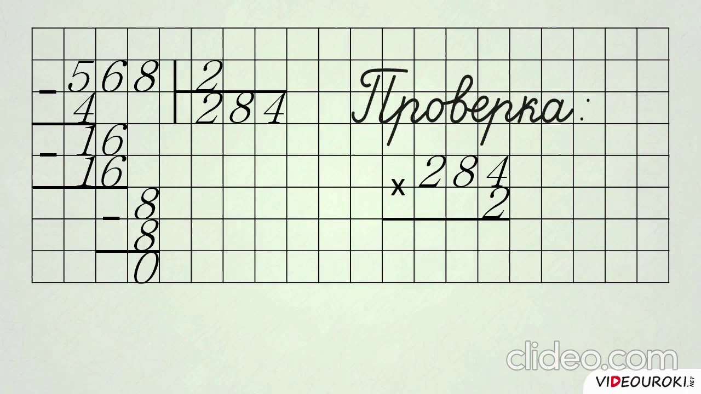
Работа по теме урока

Slide 5
Решить примеры 2 на странице 95.

Slide 6
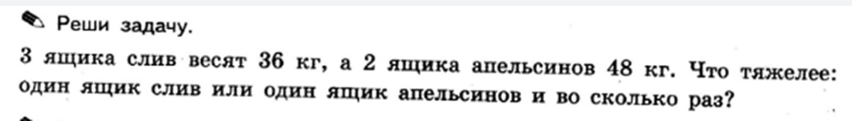
Домашнее задание
1. Решить примеры с проверкой:
375:3 645:5 744:4

